Slide 1
宏观数据
钱军辉

Slide 2
内容
导言
国内生产总值（GDP）
通货膨胀
就业和失业
货币供应

Slide 3
导言：数据的重要性
Sherlock Holmes: It is a capital mistake to theorize before one has data. Insensibly one begins to twist facts to suit theories, instead of theories to fit facts.
经济数据是关于经济的客观系统的观察。

Slide 4
国内生产总值
国内生产总值 (Gross Domestic Product, GDP) 是一段时间内（比如一个季度）所有国内生产的、最终商品和服务的、交换价值总和。
三个角度看GDP:
  [生产] 国内生产的最终商品和服务价值
  [收入] 国内生产的最终商品和服务交换中产生的总收入（income）
  [支出] 国内生产的最终商品和服务交换中产生的总支出（expenditure）
每次交换产生的收入必等于支出，因此总收入必等于总支出。
Notes:
统计局：
中国GDP季度核算说明
1.季度GDP核算概述
1.1 基本概念
GDP是一个国家所有常住单位在一定时期内生产活动的最终成果。GDP是国民经济核算的核心指标，也是衡量一个国家经济状况和发展水平的重要指标。
GDP核算有三种方法，即生产法、收入法和支出法，三种方法从不同的角度反映国民经济生产活动成果。生产法是从生产过程中创造的货物和服务价值中，剔除生产过程中投入的中间货物和服务价值，得到增加值的一种方法。国民经济各行业生产法增加值计算公式如下：增加值＝总产出－中间投入。将国民经济各行业生产法增加值相加，得到生产法国内生产总值。收入法是从生产过程形成收入的角度，对生产活动成果进行核算。按照这种计算方法，增加值由劳动者报酬、生产税净额、固定资产折旧和营业盈余四个部分组成。计算公式为：增加值＝劳动者报酬＋生产税净额＋固定资产折旧＋营业盈余。国民经济各行业收入法增加值之和等于收入法国内生产总值。支出法是从生产活动成果最终使用的角度计算国内生产总值的一种方法。最终使用包括最终消费支出、资本形成总额及货物和服务净出口三部分。
国家统计局发布的季度GDP是以生产法为基础核算的结果。
1.2 核算范围
1.2.1 生产范围
GDP核算的生产范围包括以下四个部分：第一，生产者提供或准备提供给其他单位的货物或服务的生产；第二，生产者用于自身最终消费或固定资本形成的所有货物的自给性生产；第三，生产者为了自身最终消费或固定资本形成而进行的知识载体产品的自给性生产，但不包括住户部门所从事的类似的活动；第四，自有住房提供的住房服务，以及雇佣有酬家庭服务人员提供的家庭和个人服务的自给性生产。生产范围不包括没有报酬的家庭和个人服务、没有单位控制的自然活动（如野生的、未经培育的森林、野果或野浆果的自然生长，公海中鱼类数量的自然增长）等。
1.2.2 生产活动主体范围
GDP生产活动主体范围包括了中国经济领土范围内具有经济利益中心的所有常住单位。本报告中的季度GDP数据是由国家统计局负责核算的全国数据，未包括香港、澳门特别行政区和台湾省的地区生产总值数据。
1.3 核算单位
GDP核算主要以法人单位作为核算单位，在核算中依据法人单位从事的主要活动将其划分到不同的行业，分别计算各个行业的增加值，再将各行业增加值汇总得到GDP。
1.4 核算频率
核算频率为季度。中国从1992年1季度开始到2015年2季度，采用累计核算方式核算季度GDP，即分别计算各年1季度，1-2季度，1-3季度和1-4季度的GDP数据，1-4季度GDP初步核算即为年度GDP初步核算。从2015年3季度开始改为分季核算方式，即分别计算各年1季度，2季度，3季度和4季度的GDP数据，累计数据通过当季数据相加得到。
从2011年1季度开始，国家统计局正式对外发布各季GDP环比增长速度。
1.5 法律依据和制度规定
GDP核算严格遵守《中华人民共和国统计法》的规定。目前，中国GDP是按照《中国国民经济核算体系（2016）》的要求进行测算的，该体系采纳了联合国《国民账户体系（2008）》的基本核算原则、内容和方法。
1.6 保密性
依照《中华人民共和国统计法》第一章第九条的规定，统计机构和统计人员对在统计工作中知悉的国家秘密、商业秘密和个人信息，应当予以保密。
国民经济核算人员在进行GDP核算时对所使用的未经公开的专业统计数据和行政记录数据严格保密，在GDP核算数据发布前对当期GDP数据也严格保密。
1.7 用户需求
季度GDP数据的国内用户主要是政府部门、研究机构、大学、行业协会、媒体以及社会公众。此外，国家统计局定期向联合国、国际货币基金组织、经济合作与发展组织、亚洲开发银行等国际组织提供中国季度GDP数据。
2.季度GDP核算方法
2.1 分类体系
在季度GDP核算中，行业划分依据中国国民经济行业分类标准和三次产业划分标准，并采用两种分类方式。
第一种分类是国民经济行业分类，采用国家标准管理部门2017年颁布的《国民经济行业分类（GB/T 4754－2017）》。在实际核算中采用两级分类。
第一级分类以国民经济行业分类中的门类为基础，分为农、林、牧、渔业，工业，建筑业，批发和零售业，交通运输、仓储和邮政业，住宿和餐饮业，金融业，房地产业，信息传输、软件和信息技术服务业，租赁和商务服务业，其他服务业等11个行业。其中工业包含采矿业，制造业，电力、热力、燃气及水生产和供应业3个门类行业；其他服务业包含科学研究和技术服务业，水利、环境和公共设施管理业，居民服务、修理和其他服务业，教育，卫生和社会工作，文化、体育和娱乐业，公共管理、社会保障和社会组织等7个门类行业。
第二级分类在第一级分类的基础上，将国民经济行业分类中的一部分门类细化为行业大类。
第二种分类是三次产业分类，依据国家统计局2018年修订的《三次产业划分规定》，分为第一产业、第二产业和第三产业。第一产业是指农、林、牧、渔业（不含农、林、牧、渔专业及辅助性活动）；第二产业是指采矿业（不含开采专业及辅助性活动），制造业（不含金属制品、机械和设备修理业），电力、热力、燃气及水生产和供应业，建筑业；第三产业即服务业，是指除第一产业、第二产业以外的其他行业（剔除国际组织）。
2.2 资料来源
在季度GDP核算时，将所有可以在核算时获得的、适用的经济统计调查数据都用于GDP核算。资料来源主要包括两部分：
一是国家统计调查资料，指由国家统计系统实施的统计调查获得的各种统计资料，如农林牧渔业、工业、建筑业、批发和零售业、住宿和餐饮业、房地产业、规模以上服务业等统计调查资料、人口与劳动工资统计资料、价格统计资料等。
二是行政管理部门的行政记录资料，主要包括：财政部、人民银行、税务总局、银保监会、证监会等行政管理部门的相关数据，例如人民银行的金融机构本外币信贷收支情况、税务总局分行业的税收资料等。
2.3 核算方法
2.3.1 现价增加值核算方法
根据资料来源情况，季度现价增加值核算主要采用增加值率法、相关价值量指标推算法以及利用不变价推算现价等方法。
2.3.1.1 增加值率法
增加值率法是先计算现价总产出，再根据上年年报资料和当期有关生产情况确定现价增加值率，然后将二者相乘得出增加值，计算公式为：
现价增加值＝现价总产出×现价增加值率
2.3.1.2 相关价值量指标速度推算法
相关价值量指标速度推算法是利用相关价值量指标的现价增长速度推算现价增加值的增长速度，然后用上年同期现价增加值乘以推算出的现价增加值增长速度得出当期现价增加值，计算公式为：
现价增加值＝上年同期现价增加值×（1＋现价增加值增长速度）
其中，现价增加值增长速度，根据本期相关价值量指标现价增长速度，以及以前年度现价增加值增长速度和相关价值量指标的现价增长速度之间的数量关系确定。
2.3.1.3 利用不变价推算现价方法
先利用物量指数外推法求得本期不变价增加值，再根据相关价格指数推算现价增加值。计算公式为：
现价增加值＝不变价增加值×价格指数
2.3.2 不变价增加值核算方法
不变价增加值是把按当期价格计算的增加值换算成按某个固定期（基期）价格计算的价值，从而剔除价格变化因素的影响，以使不同时期的价值可以比较。不变价增加值采用固定基期方法计算，目前每5年更换一次基期，2016年至2020年不变价增加值的基期是2015年。
季度不变价增加值核算主要采用价格指数缩减法和相关物量指数外推法。
2.3.2.1 价格指数缩减法
利用相关价格指数直接缩减现价增加值，计算不变价增加值，计算公式为：
某行业不变价增加值＝该行业现价增加值÷价格指数
2.3.2.2 物量指数外推法
利用相关物量指标的增长速度推算不变价增加值的增长速度，然后用上年同期不变价增加值和推算出的不变价增加值增长速度计算得出当期不变价增加值，计算公式为：
某行业不变价增加值＝该行业上年同期不变价增加值 ×（1＋该行业不变价增加值增长速度）
其中，不变价增加值增长速度根据本期相关物量指标增长速度，以及以前年度不变价增加值增长速度和相关物量指标的增长速度之间的数量关系确定。
2.4 季节调整
GDP环比增长速度是季度增加值与上一个季度增加值数据对比的结果。在测算时，须剔除季节性因素对时间序列的影响，利用国家统计局版季节调整软件（NBS-SA）对时间序列进行季节调整。NBS-SA是在目前国际上比较常用的季节调整软件的基础上，考虑了中国特有的季节因素研制而成的。该软件添加了处理中国特有的季节因素的新模块，有效剔除了中国特有的季节因素，包括春节、端午、中秋等移动假日因素、周工作天数从原来的6天制到5天制转变的因素、假期变动及调休带来的变化因素等。
3.季度GDP数据修订
3.1 修订的必要性
季度GDP初步核算对时效性要求很强，一般在季后15天左右公布，这时，GDP核算所需要的基础资料不能全部获得，因此季度GDP初步核算利用专业统计进度资料和相关指标推算得到。之后，随着可以获得的基础资料不断增加和完善，会利用更加完整的基础资料，例如，专业统计年报、行业财务资料和财政决算资料对GDP数据进行修订，使其更加准确地反映经济发展实际情况。
3.2 修订程序
按照国家统计局最新改革的GDP核算和数据发布制度规定，中国季度GDP核算分为初步核算和最终核实两个步骤。通常，年度GDP最终核实后，要对季度数据进行修订，称为常规修订；在开展全国经济普查，发现对GDP数据有较大影响的新的基础资料，或计算方法及分类标准发生变化后而对年度GDP历史数据进行修订后，也要对季度GDP历史数据进行相应修订，称为全面修订。
3.3 修订方法
3.3.1 当季数据的修订
中国目前对季度GDP数据修订的方法是比例衔接法，即利用年度基准值与年内四个季度汇总数的差率调整季度数据的方法。比例衔接法的基本做法是：首先对国民经济各行业现价和不变价增加值分别进行衔接，GDP和三次产业增加值是衔接后的行业增加值的加总。不变价GDP和不变价三次产业增加值的衔接方法与现价相同。
3.3.2 环比数据的修订
由于季节调整的对象是时间序列数据，因此，当时间序列中任何一个季度数据发生变化时，都会影响季节调整的结果；在时间序列中加入最新的一个季度的数据，也会使以前季度的环比数据或多或少地发生变化，这是模型自动修正的结果。根据季节调整原理，一般情况下，离最新数据时间较近的时期，数据受影响较大；离最新数据时间较远的时期，数据受影响较小。为便于用户使用，在发布当期环比数据的同时，会通过国家统计局网站发布修订后的以前季度的环比数据。
4.季度GDP数据质量评估
4.1 对基础数据的评估
对于GDP核算所使用的各专业统计数据和行政记录数据，有关部门都会对其质量进行检验，确保数据合理反映经济发展实际情况。当GDP核算部门得到这些基础数据后，会再次对数据的完整性和准确性进行检验，确保这些数据符合GDP核算的概念和要求。
4.2 对核算方法的评估
在GDP核算中，GDP核算部门会根据不断发展的中国经济实际情况，依据不断完善的国民经济核算标准，对中国的季度GDP核算方法进行修订，以确保核算方法的合理性。
4.3 对核算结果的评估
在得到季度GDP核算结果后，要对GDP各构成项目数据、GDP数据与相关专业、部门统计数据以及宏观数据的协调性进行检验，保证GDP数据和其他主要数据的相互协调和匹配。正在建立以国民经济核算为核心框架，对各专业和部门基础统计数据进行评估的制度。
4.4 数据的可比性
《中国国民经济核算体系（2016）》采纳了联合国《国民账户体系（2008）》的基本核算原则、内容和方法，因而GDP数据具有国际可比性。
在开展全国经济普查或计算方法及分类标准发生变化后对季度GDP历史数据进行了修订，因此1992年1季度以来的季度GDP时间序列具有可比性。
5.季度GDP数据发布
5.1 发布时间
季度GDP初步核算数一般于季后15日左右发布，季度GDP最终核实数于隔年1月份发布。对于主要统计指标的发布，国家统计局会在年初发布的《主要统计信息发布日程表》中说明发布日期，GDP数据将按规定日程发布。
5.2 发布方式
季度GDP初步核算数在季度国民经济运行情况新闻发布会、国家统计局网站（www.stats.gov.cn）、《中国经济景气月报》上公布；季度GDP最终核实数在国家统计数据库（http://data.stats.gov.cn/）、《中国经济景气月报》上公布。对于1992年1季度以来的季度GDP数据时间序列，可以通过国家统计数据库（http://data.stats.gov.cn/）进行查询。

Slide 5
循环图（The Circular Flow）
收入
劳动力
家庭
公司
商品和服务
支出

Slide 6
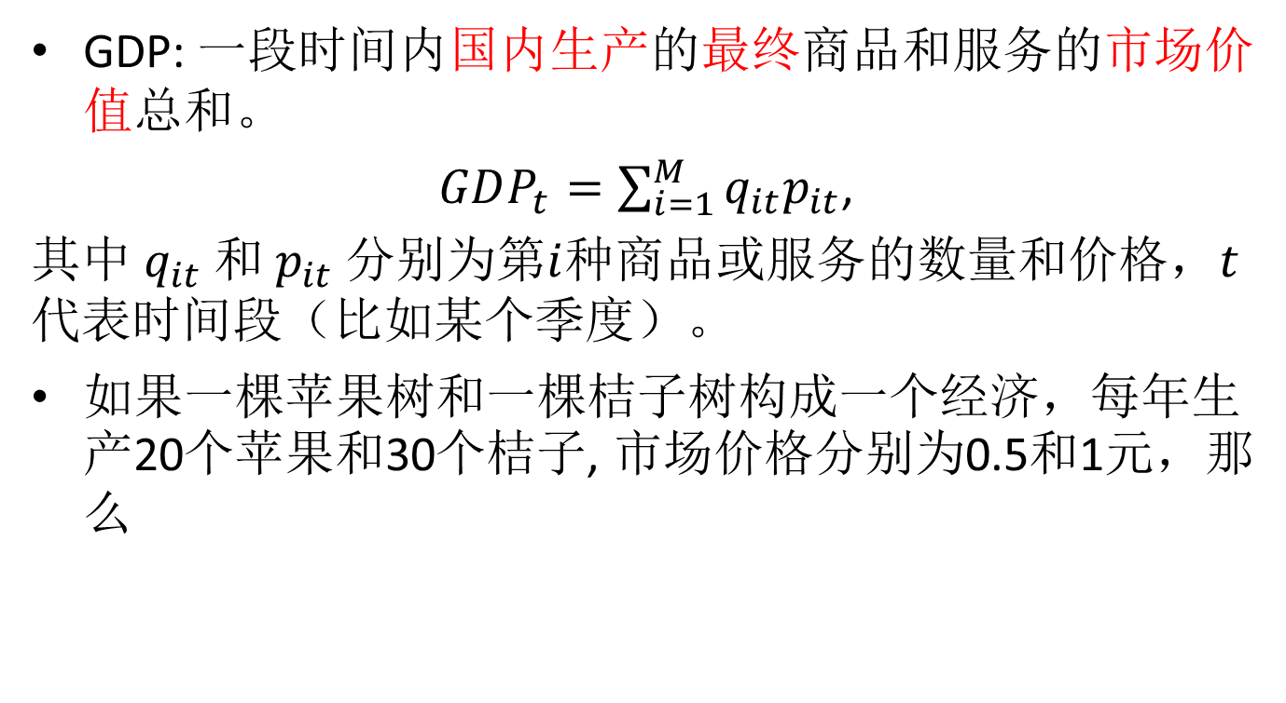
计算 GDP
GDP: 一段时间内国内生产的最终商品和服务的市场价值总和。
$GDP_{t}=\sum_{i=1}^{M}{q_{it}p_{it}}$,
其中 $q_{it}$ 和 $p_{it}$ 分别为第$i$种商品或服务的数量和价格，$t$ 代表时间段（比如某个季度）。
如果一棵苹果树和一棵桔子树构成一个经济，每年生产20个苹果和30个桔子, 市场价格分别为0.5和1元，那么
GDP = (苹果价格 × 苹果数量)
+ (桔子价格 × 桔子数量)
= (0.5 × 20) + (1.0 × 30) = 40 元
Notes:
Quotes on GDP:
In a speech in 1968, presidential hopeful Robert Kennedy pointed to what measures of economic growth leave out: “Too much and for too long, we seemed to have surrendered personal excellence and community values in the mere accumulation of material things. Our gross national product . . . counts air pollution and cigarette advertising, and ambulances to clear our highways of carnage . . . Yet the gross national product does not allow for the health of our children . . . the beauty of our poetry or the strength of our marriages.”

Slide 7
GDP核算规则:
用市场价格
如果有市场价格，就用市场价格计算商品和服务的价值。
如果没有市场价格，就采用估价（imputation），比如自有房屋的租金需要估价。
对地下经济不作估价。

Slide 8
GDP核算规则:
最终商品和服务
中间产品不作重复计算
GDP = 最终商品和服务的价值
= 所有生产阶段的增加值的总和
二手商品不计算（包括库存商品的出售）

Slide 9
GDP核算规则:
国内生产
进口的商品和服务不算在GDP内。
但它们会被计算在支出法GDP的消费或投资项内。
Notes:
We may understand this issue by imagining that the Statistical Bureau first count in GDP the goods and services that are imported, in the category of investment or consumption, then remove them when calculating the net export.

Slide 10
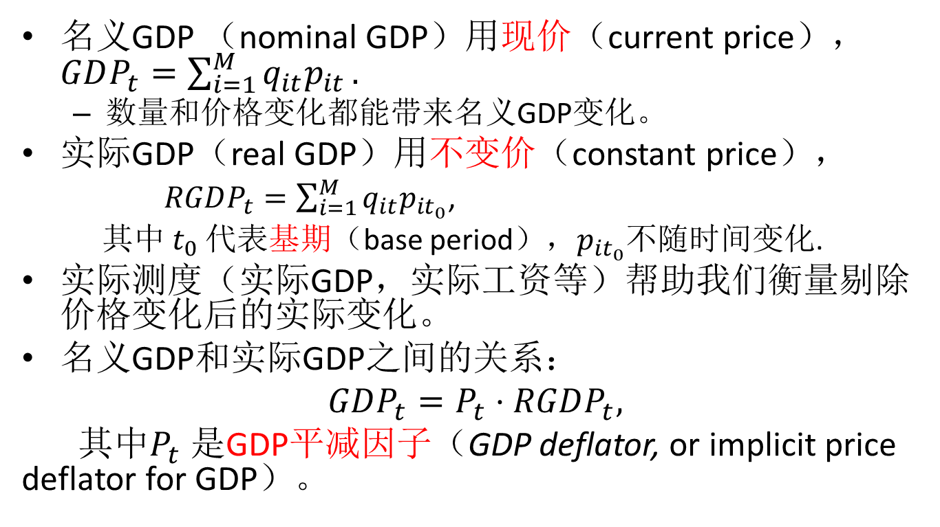
名义GDP和实际GDP
名义GDP （nominal GDP）用现价（current price），$GDP_{t}=\sum_{i=1}^{M}{q_{it}p_{it}}.$
  数量和价格变化都能带来名义GDP变化。
实际GDP（real GDP）用不变价（constant price），
  $RGDP_{t}=\sum_{i=1}^{M}{q_{it}p_{it_{0}}}$,
  其中 $t_{0}$ 代表基期（base period），$p_{it_{0}}$不随时间变化.
实际测度（实际GDP，实际工资等）帮助我们衡量剔除价格变化后的实际变化。
名义GDP和实际GDP之间的关系：
$GDP_{t}=P_{t}⋅RGDP_{t},$
其中$P_{t}$ 是GDP平减因子（GDP deflator, or implicit price deflator for GDP）。

Slide 11
名义和实际GDP（1978-2023）

Slide 12
实际GDP增速（年度，1953-2023）

Slide 13
实际GDP增速
（季度, 1992Q1-2024Q2）

Slide 14
Chinese GDP at 2023
2023年中国GDP为 126万亿元. 人均GDP约为 89358元.
用市场汇率 (7.04) 计算, 人均GDP约为 12700美元.
作为对比, 2023年美国人均GDP为 81624 美元。

Slide 15
基期选择
一个原则：不能太遥远。比如手机在30年前是稀罕物，不能用30年前的手机价格计算2020年的手机产值。
1995年开始, 美国用 chain-weighted 实际GDP增速。
  Chain-weighted 增速是两个实际GDP增速的平均。比如在2000年，计算两个实际GDP增速：
    以1999年为基期的2000年GDP增速
    以2000年为基期的2000年GDP增速
在中国，每5年更换一次基期。

Slide 16
支出法GDP分解
Y = C + I + G + NX
总支出
(GDP)
总投资
净出口
总消费
政府购买

Slide 17
消费 (C)
消费 (C) 一般指居民消费，家庭对商品和服务的购买，包括：
  耐用品（durable goods），如汽车、家用电器等
  非耐用品，如食品，服饰等。
  服务，如交通、旅游、洗衣等。

Slide 18
居民消费率（%）
Notes:
居民消费占GDP比例

Slide 19
投资 (I)
投资(I)一般指私人部门（private sector）的固定资本形成和库存增加。
  固定资本形成总额：在一定时期内获得的固定资产减去处置的固定资产的价值总额。包括商业固定资本（如厂房机器）和住户固定资本（如住房）。
  库存价值的变化
中国的投资数据（资本形成）包含国有部门的投资。
Notes:
在中国的支出法GDP中，投资支出名为“资本形成总额”，包括“固定资本形成总额”和“存货变动”两部分。
固定资本形成总额指常住单位在一定时期内获得的固定资产减处置的固定资产的价值总额。固定资产是通过生产活动生产出来的，且其使用年限在一年以上的资产，不包括自然资产、耐用消费品、小型工器具。
统计局另外还有一个指标，“固定资产投资”。固定资产投资是指以货币形式表现的在一定时期内全社会建造和购置固定资产的工作量以及与此有关的费用的总称。固定资产投资统计数据是核算固定资本形成总额的主要基础资料来源。固定资产投资一般大于固定资本形成总额。
二者主要区别表现在：一是固定资产投资包括土地购置费，的固定资产投资，固定资本形成总额包括这部分投资。三是固定资产投资不包括矿旧设备购置费、旧建筑物购置费，固定资本形成总额不包括这些内容。二是固定资产投资不包括城镇和农村非农户500万元以下项目藏勘探、计算机软件等知识产权产品的支出，固定资本形成总额包括这方面的支出。四是固定资产投资不包括房地产开发商的房屋销售收入和房屋建造投资成本之间的差额，即商品房销售增值，固定资本形成总额则包括这一内容。
http://www.stats.gov.cn/tjzs/cjwtjd/201308/t20130829_74319.html
In 2018, total investment in China（固定资本形成+存货增加）is 39.7万亿元，约占GDP的44%。
In 1980, the I/Y ratio was 35%.

Slide 20
资本、投资和折旧
资本是生产要素之一。
投资是为增加资本存量所做的支出。
折旧是资本存量的损耗。
例子:
假设在 1/1/2002:
某经济的资本存量为 500
在2002年:
投资 = 100, 折旧 = -20
那么在1/1/2003:
该经济的资本存量为: 500+100-20=580
资本是存量（stock），投资和折旧是流量（flow）。

Slide 21
关于住房
住房是资本，用于制造“住房服务”。
因此购买新房算在投资，而不是消费。
租户支付的房租算在消费项，即住房服务。
原则上，自有住房的“住房服务”也应该通过估价（imputation）算在GDP中。
Notes:
二手房交易时，房价不计入GDP，交易费用（中介费）计入GDP。
So what happens if a renter buys the house she had been renting?
Conceptually, consumption should remain unchanged: she is no longer paying rent, but she is still consuming the same housing services as before.

Slide 22
关于库存变化
不管是有意还是被迫，没卖出去的商品（如果能保存）进入库存，记为库存投资。
如果年初库存价值为100亿元，年底120亿元，那么该年度库存投资（或库存变化）为20亿元。
库存投资完全可能是负数。
Notes:
如果库存投资<0，GDP会因此下降吗？不会
一个例子：如果有辆2020年新车在2020年进入库存，在2021年卖掉。那么库存因此减少，但是消费增加，两者抵消。

Slide 23
资本形成率（投资率，%）
Notes:
In US, I/Y has been between 15% and 20% in recent history.

Slide 24
库存投资占GDP比例

Slide 25
政府消费 (G)
政府消费指政府承担的公共服务支出、个人消费货物和服务支出。
  公共服务支出主要包括外交、国防、公共安全和环境保护等方面的支出；
  政府承担的个人消费货物和服务支出主要包括政府在医疗卫生、教育、文化娱乐和社会保障方面的支出。
为避免重复计算，不计入转移支付（ transfer payments ）。

Slide 26
政府消费率（%）

Slide 27
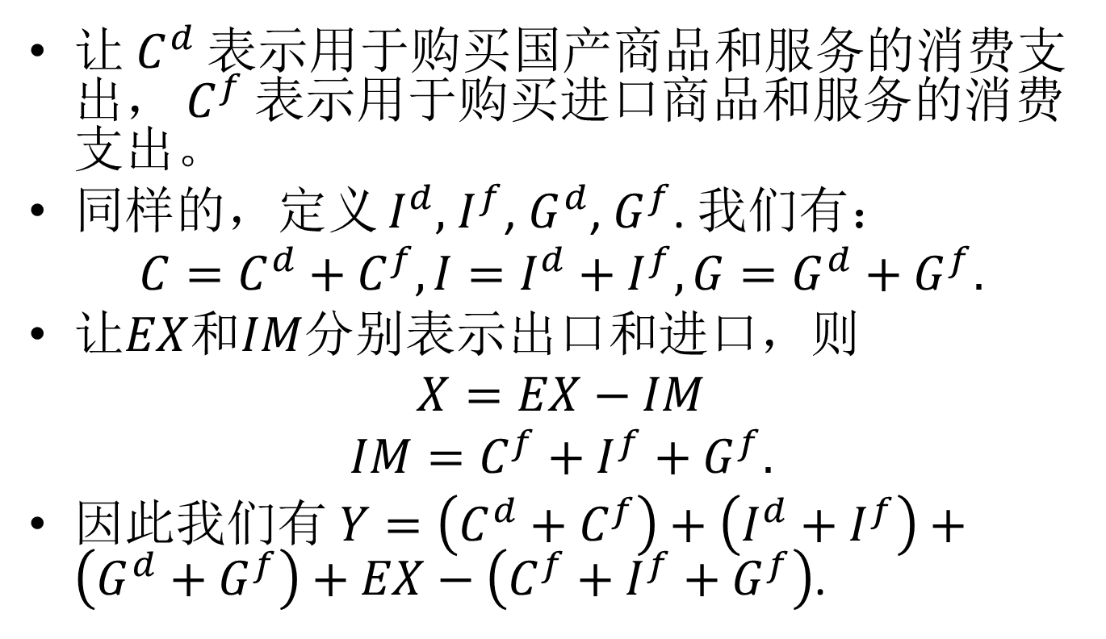
更具体的分解
让 $C^{d}$ 表示用于购买国产商品和服务的消费支出， $C^{f}$ 表示用于购买进口商品和服务的消费支出。
同样的，定义 $I^{d},$ $I^{f}$, $G^{d}$, $G^{f}$. 我们有：
$${C=C}^{d}+C^{f},{I=I}^{d}+I^{f},{G=G}^{d}+G^{f}.$$
让$EX$和$IM$分别表示出口和进口，则
$$X=EX−IM$$
$$IM=C^{f}+I^{f}+G^{f}.$$
因此我们有$Y=\left(C^{d}+C^{f}\right)+\left(I^{d}+I^{f}\right)+\left(G^{d}+G^{f}\right)+EX−\left(C^{f}+I^{f}+G^{f}\right)$.

Slide 28
收入法GDP
收入法GDP有四部分组成：
GDP=劳动者报酬+生产税净额+固定资产折旧+营业盈余
  劳动者报酬->居民部门
  固定资产折旧+营业盈余->企业部门
  生产税净额->政府部门
收入法GDP也称为GDI (Gross Domestic Income)。

Slide 29
其他收入指标
GNI (Gross National Income) 或 GNP (Gross National Product)
GNI = GDP + 国外净要素收入
NNP (Net National Product)
NNP = GNP – Depreciation
NI (National Income)
  NI 和 NNP 之间相差一个统计误差（statistical discrepancy）。
PI (Personal Income) 和 Disposable PI
Notes:
net factor payments from abroad
In the national income accounts, depreciation is called the consumption of fixed capital. In US, it equals about 10% of GNP. Because depreciation of capital is a cost of producing the output of the economy, subtracting depreciation shows the net result of economic activity.

Slide 30
中国GNI和GDP差异

Slide 31
关于中国的人均可支配收入
中国的“人均可支配收入”由抽样调查得到，包括四部分：
  工资性收入
  经营性收入
  财产净收入
  转移净收入
不包括婚丧嫁娶礼金、出售资产所得、彩票中奖等一次性收入。
“人均”的分母是家庭所有常住成员。
Notes:
怎么看“6亿人每月收入1000元” / 李实
2020年5月28日，在十三届全国人大三次会议记者会上，李克强总理语重心长地强调中国有“6亿中低收入及以下人群，他们平均每个月的收入也就1000元左右”，一时引发海内外舆论热议。到底应如何理解总理特别关切的这个月收入数字?
首先要认识到，6亿人的平均月收入为1000元左右，是对这个人群总体而言的，是包括就业人口及老人、儿童等非就业人口的平均收入。这就意味着其中有收入高于1000元的，也有低于1000元的，还有不少没有收入的。
以下3个问题的澄清，对大家增进理解，应当会有帮助。
如何理解居民收入的定义?
国家统计局在测量居民收入时，使用的是“居民可支配收入”的概念，具体包括4种收入来源：工资性收入、经营性收入、财产性收入和转移性收入。2019年，全国居民人均可支配收入为30733元，以上四项收入所占的比重分别为：56%，17%，9%和18%。由此可见，工资收入只是居民收入的一部分，而且这部分收入的比重在持续下降。即使对低收入人群而言，家庭经营净收入如出售农产品净收入，家庭转移净收入如低保金，家庭实物收入如农民的自产自用农产品折算收入，都无法通过工资收入的测量体现出来。
另外，居民人均收入是家庭可支配收入除以家庭人口后得到的，而家庭人口包括就业人口和非就业人口。我们常形容一个家庭“上有老，下有小”，老人、儿童、学生等被赡养人口就都属于家庭人口中的非就业人口。由此可见，就一个个具体家庭而言，其就业人口的工资收入不能等同于整个家庭人均收入。
如何认识我国居民收入分配状况?
改革开放以来，随着国民经济的持续增长，我国居民收入保持了年均8%以上的快速增长，但同时居民收入差距也有所扩大。这意味着我国仍有相当数量的低收入人群和相对贫困人口。根据国家统计局住户抽样调查数据，2019年收入最低的20%家庭的年人均可支配收入为7380元，月人均可支配收入为615元;收入最低的40%家庭的年人均可支配收入为11579元，月人均可支配收入为965元。这表明我国确实有40%以上的人群，其平均月可支配收入在1000元左右。这也是我们社会中的低收入人群。
如果我们分城乡来看居民收入分配情况，可以看到这些低收入人群主要是分布在农村地区，这是因为我国仍存在着不可忽视的城乡收入差距。同样依据国家统计局的住户调查数据，农村收入最低的20%家庭的年人均可支配收入为4263元，月人均可支配收入为355元。农村收入最低的60%家庭的年人均可支配收入为9334元，月人均可支配收入不足800元。这意味着农村中人均月收入在800元以下的人群大约有3.3亿。
低收入人口等于贫困人口吗?
中国将在2020年底消除绝对贫困，这是中国政府向全世界做出的庄严承诺。从现在减贫的进程来看，这一目标是可以实现的。值得注意的是这里讲到的“绝对贫困”目前来看主要发生在农村，而且需要以现行绝对贫困标准为参照。2019年农村绝对贫困标准是年人均收入4000元左右(即人均月收入300元多一些)。截至2019年底，我国贫困人口已减到551万人。但是月收入在贫困标准与1000元之间的人口数量仍不在少数，这一部分人口虽不属于现行标准下的绝对贫困人口，但仍在低收入人群之列，需要我们持续予以关注。
总之，中国是一个发展中国家，人均GDP刚刚达到1万美元，由于受到城乡之间，地区之间发展不平衡，收入差距较大的影响，即使消除了绝对贫困以后，提高低收入群体的收入水平，缓解相对贫困，仍将是中国未来落实“六稳”“六保”，进而追求提升社会经济发展质量必须重视的议题。(作者系浙江大学文科资深教授)

Slide 32
内容
导言
国内生产总值（GDP）
通货膨胀
就业和失业
货币供应

Slide 33
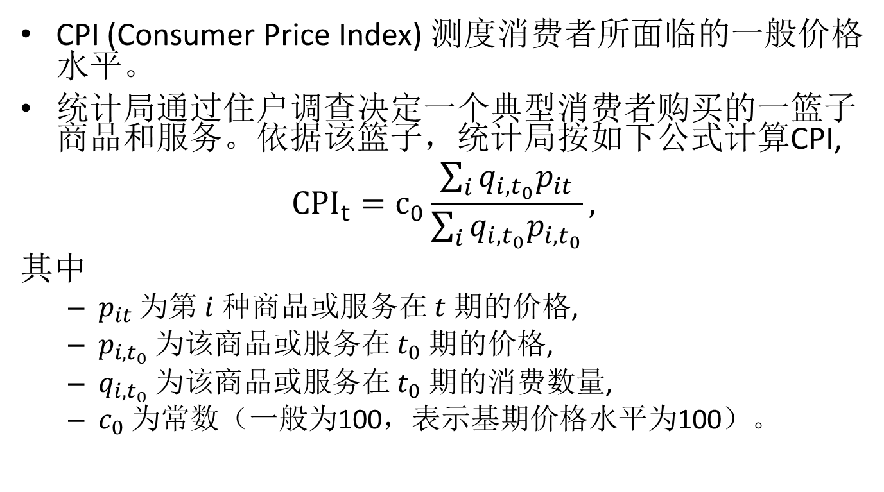
消费者价格指数（CPI）
CPI (Consumer Price Index) 测度消费者所面临的一般价格水平。
统计局通过住户调查决定一个典型消费者购买的一篮子商品和服务。依据该篮子，统计局按如下公式计算CPI,
$${CPI}_{t}=c_{0}\frac{\sum_{i}{q_{i,t_{0}}p_{it}}}{\sum_{i}{q_{i,t_{0}}p_{i,t_{0}}}},$$
其中
  $p_{it}$ 为第 $i$ 种商品或服务在 $t$ 期的价格,
  $p_{i,t_{0}}$ 为该商品或服务在 $t_{0}$ 期的价格,
  $q_{i,t_{0}}$ 为该商品或服务在 $t_{0}$ 期的消费数量,
  $c_{0}$ 为常数（一般为100，表示基期价格水平为100）。
Notes:
统计局：
1.
按照统计制度规定，我国CPI每五年进行一次基期轮换。每次基期轮换后，调查分类目录、代表规格品和调查网点均有调整，分类权数也有变化，以反映居民消费结构的最新变动。
2.
2016年1月-2020年12月编制和发布的是以2015年为基期的CPI。与前几轮基期相比，此轮基期8大类有显著变化，其中“食品”、“烟酒”合并为“食品烟酒”，“医疗保健和个人用品”拆分至“生活用品及服务”、“医疗保健”和“其他用品和服务”中，“娱乐教育文化用品及服务”拆分至“教育文化和娱乐”、“其他用品和服务”中，“家庭设备用品及维修服务”拆分至“生活用品及服务”和“其他用品及服务”中。此外，“食品”的指标内涵发生了变化，前几轮基期中的“食品”为大类，包括粮食、肉禽、鲜菜、鲜果、水产品、茶及饮料、在外餐饮等分类；此轮基期的“食品”为“食品烟酒”大类下的中类，仅包括粮食、畜肉、禽肉、鲜菜、鲜果、水产品等，不再包括“茶及饮料”和“在外餐饮”两项。
3.
2021年1月开始编制和发布以2020年为基期的CPI。本轮基期仍分为食品烟酒、衣着、居住、生活用品及服务、交通通信、教育文化娱乐、医疗保健、其他用品及服务8个大类，基本分类增加至268个。

Slide 34
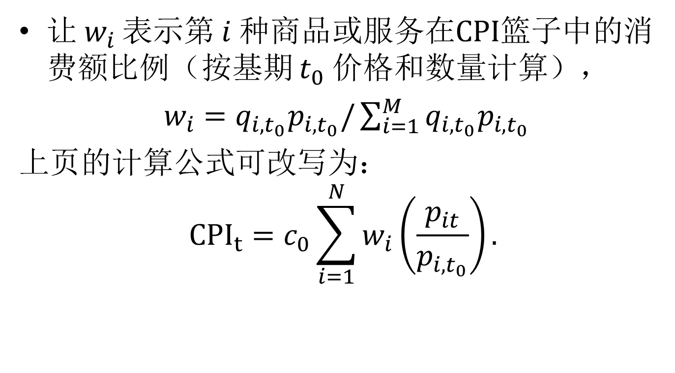
CPI
让 $w_{i}$ 表示第 $i$种商品或服务在CPI篮子中的消费额比例（按基期 $t_{0}$ 价格和数量计算），
$w_{i}=q_{i,t_{0}}p_{i,t_{0}}/\sum_{i=1}^{M}{q_{i,t_{0}}p_{i,t_{0}}}$
上页的计算公式可改写为：
$${CPI}_{t}=c_{0}\sum_{i=1}^{N}{w_{i}\left(\frac{p_{it}}{p_{i,t_{0}}}\right)}.$$

Slide 35
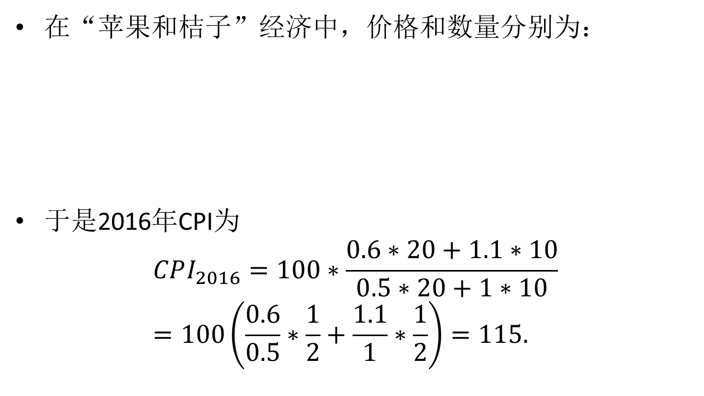
“苹果和桔子”经济
在“苹果和桔子”经济中，价格和数量分别为：
于是2016年CPI为
$$CPI_{2016}=100∗\frac{0.6∗20+1.1∗10}{0.5∗20+1∗10}=100\left(\frac{0.6}{0.5}∗\frac{1}{2}+\frac{1.1}{1}∗\frac{1}{2}\right)=115.$$
Year | Apple |  | Orange
 | Price | Quantity | Price | Quantity
2016 | 0.6 | 25 | 1.1 | 15
2015 | 0.5 | 20 | 1 | 10

Slide 36
通胀率
CPI的变化率即通胀率。
  同比
  环比
CPI 具有较强的季节性，因此有必要作“季节性调整”（seasonal adjustment）。

Slide 37
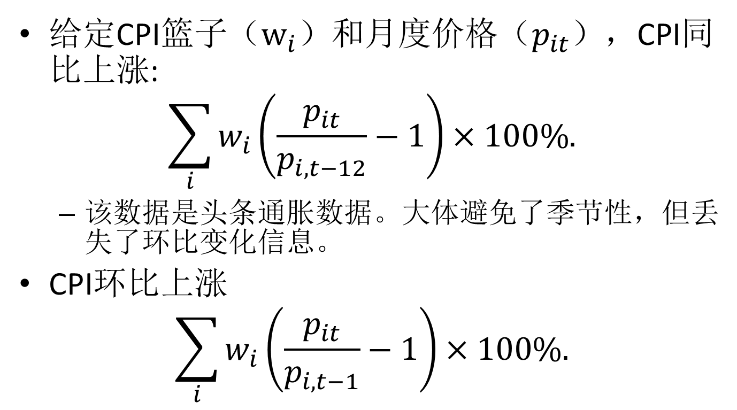
同比和环比上涨
给定CPI篮子$（w_{i}$）和月度价格$（p_{it}$），CPI同比上涨:
$$\sum_{i}{w_{i}\left(\frac{p_{it}}{p_{i,t−12}}−1\right)×100\%.}$$
  该数据是头条通胀数据。大体避免了季节性，但丢失了环比变化信息。
CPI环比上涨
$$\sum_{i}{w_{i}\left(\frac{p_{it}}{p_{i,t−1}}−1\right)×100\%.}$$

Slide 38
CPI同比上涨（%）

Slide 39
中国CPI篮子八大类权重（估计）
 | 权重（%）
食品烟酒类 | 30.15
居住类 | 20.57
交通和通信类 | 11.81
教育文化和娱乐类 | 11.36
生活用品及服务类 | 10.83
医疗保健类 | 8.27
衣着类 | 3.83
其他用品和服务类 | 3.16

Slide 40
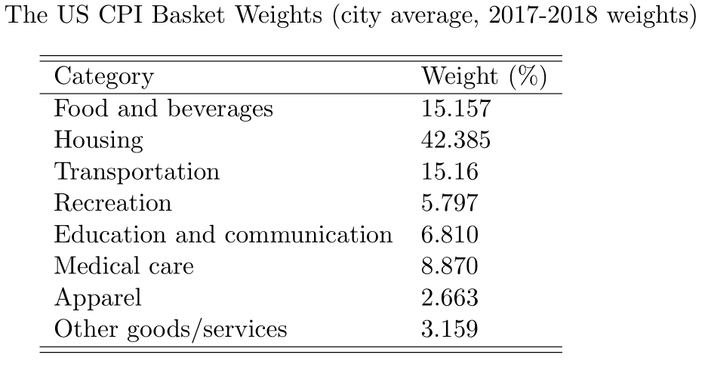
美国CPI篮子权重

Slide 41
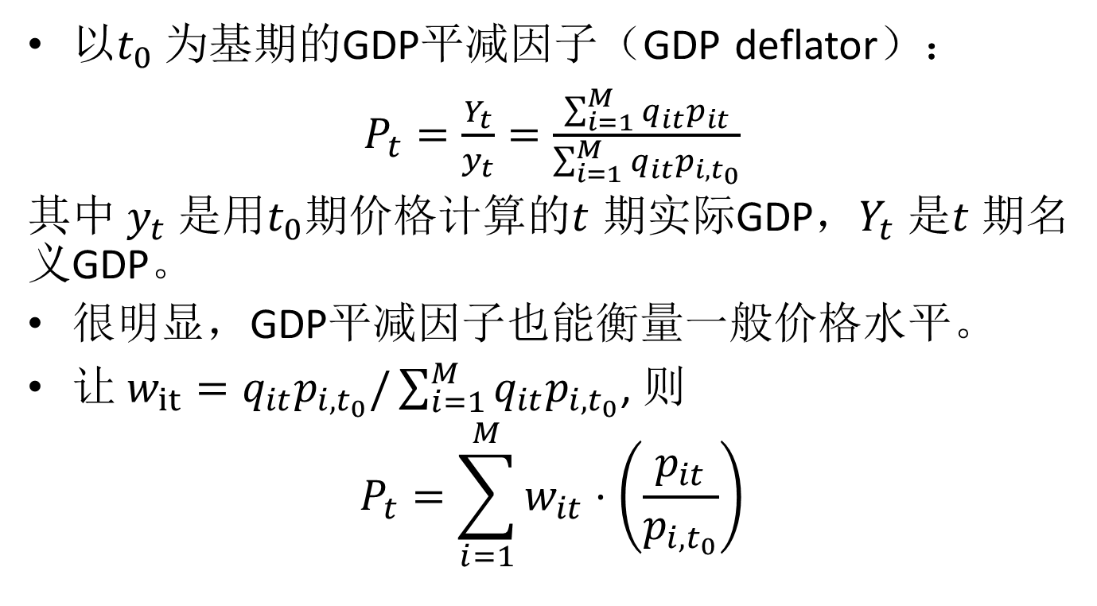
GDP 平减因子
以$t_{0}$ 为基期的GDP平减因子（GDP deflator）：
$P_{t}=\frac{Y_{t}}{y_{t}}=\frac{\sum_{i=1}^{M}{q_{it}p_{it}}}{\sum_{i=1}^{M}{q_{it}p_{i,t_{0}}}}$
其中 $y_{t}$ 是用$t_{0}$期价格计算的$t$ 期实际GDP，$Y_{t}$ 是$t$ 期名义GDP。
很明显，GDP平减因子也能衡量一般价格水平。
让 $w_{it}=q_{it}p_{i,t_{0}}/\sum_{i=1}^{M}{q_{it}p_{i,t_{0}}}$, 则
$$P_{t}=\sum_{i=1}^{M}{w_{it}⋅\left(\frac{p_{it}}{p_{i,t_{0}}}\right)}$$

Slide 42
GDP平减因子与CPI
GDP平减因子的篮子等同于GDP篮子，GDP篮子包含所有国内产出的商品和服务。而CPI只包含居民消费的商品和服务。
  公司和政府购买的商品和服务价格反映在GDP平减因子中，不在CPI中。
GDP篮子中只包含国内产出的商品和服务，而CPI篮子中包含进口消费品。
GDP篮子权重随时间变化，而CPI篮子权重在短期固定（等于基期居民消费支出结构）。

Slide 43
Inflation in CPI and GDP Deflator

Slide 44
为什么CPI 倾向于高估通胀
替代效应
新产品/服务引进
产品/服务质量提升
Notes:
The CPI uses fixed weights, so it cannot reflect consumers’ ability to substitute toward goods whose relative prices have fallen.
The introduction of new goods makes consumers better off and, in effect, increases the real value of money. But it does not reduce the CPI, because the CPI uses fixed weights.
Quality improvements increase the value of the dollar, but are often not fully measured.

Slide 45
其他价格指数
核心CPI（Core CPI）
个人消费支出价格指数（PCE price index）
  Core PCE price index
生产者价格指数（Producer’s price index, PPI）
Notes:
Core CPI is the price index of a consumer basket that excludes food and energy products.
Core inflation measures the increase in the core CPI.
PCE: Personal Consumption Expenditures

Slide 46
PPI和CPI

Slide 47
内容
导言
国内生产总值（GDP）
通货膨胀
就业和失业
货币供应

Slide 48
度量就业情况
失业率 = 失业人数
劳动力
劳动参与率 = 劳动力
成年人口

Slide 49
人口和就业
2022年，中国人口和劳动力市场数据如下 (亿):
人口 = 23908 (少儿, Age 0-14) + 117267(成人) = 141175
劳动力= 73351 (Employed) + 3512 (Unemployed) = 76863
失业率 = 3512 / 76863 = 4.6%
劳动参与率 = 76863 / 117267 = 65.5%

Slide 50
中国第二和第三产业就业比例

Slide 51
非农就业增长和经济增长

Slide 52
中国城镇调查失业率

Slide 53
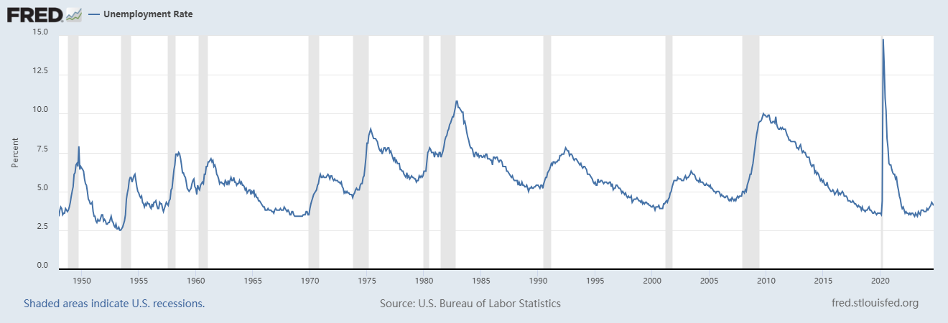
美国失业率

Slide 54
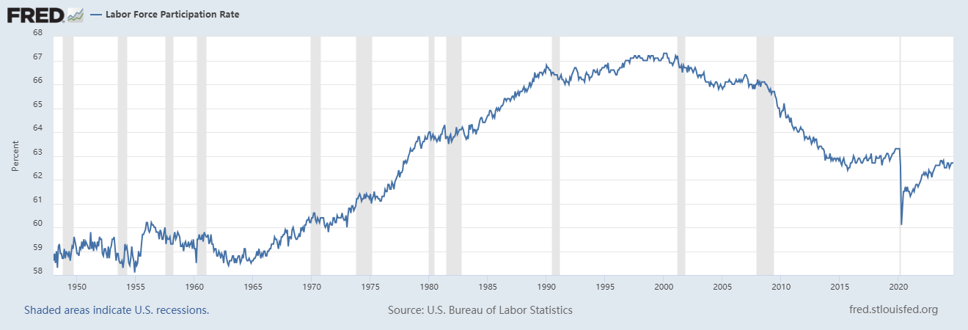
美国劳动参与率

Slide 55
内容
导言
国内生产总值（GDP）
通货膨胀
就业和失业
货币供应

Slide 56
货币供应
在现代经济中，货币包括流通中现金、活期储蓄（demand deposit）、定期储蓄（saving deposit）、货币式基金等。
按流动性不同，可以定义不同种类的货币供应。中国央行统计如下三种货币供应（2024.9）：
  流通中货币（M0, 12.2万亿元）
  货币（M1，M0+单位活期存款，62.8万亿元）
  货币和准货币（M1+单位定期存款+个人存款+其他存款，309.5万亿元）

Slide 57
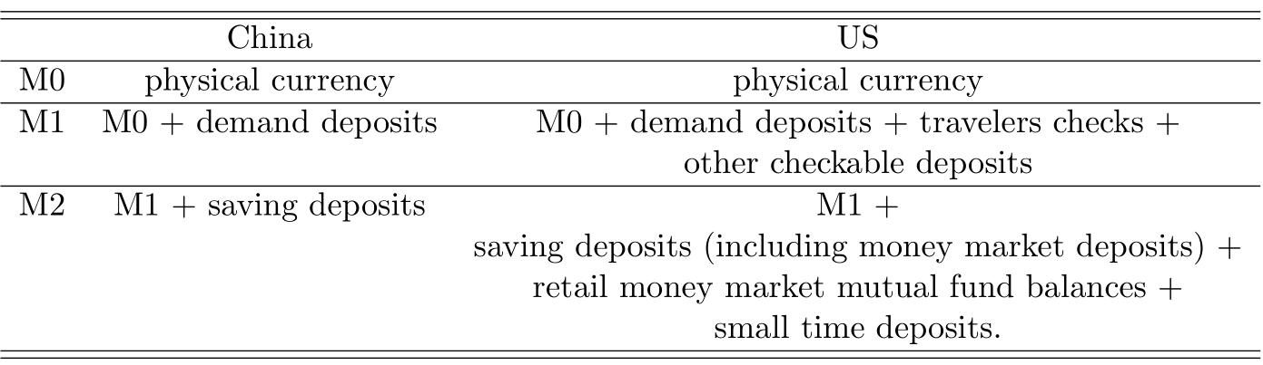
中美货币供应定义比较

Slide 58
结语
宏观数据对经济运行很重要。
  帮助个人和公司决策
  是政策制定的前提
  吸引高水平的研究
要理解宏观经济，熟悉数据是第一步。

